Slide 1
AutoEncoder
Based on the assumption that the AE cannot reconstruct sounds that are not used in training(unknown anomalous sounds)

Slide 2
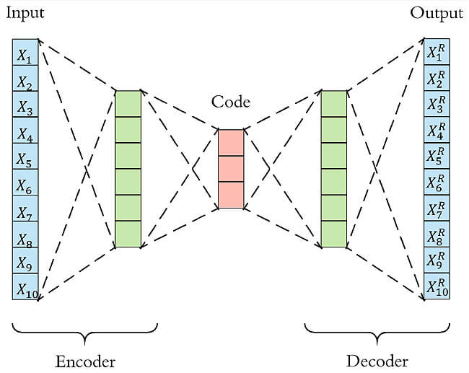
Network
Notes:
Encoder的作用是用来发现给定数据的压缩表示，decoder是用来重建原始输入。在训练时，decoder 强迫 autoencoder 选择最有信息量的特征，最终保存在压缩表示中。最终压缩后的表示就在中间的coder层当中。

Slide 3
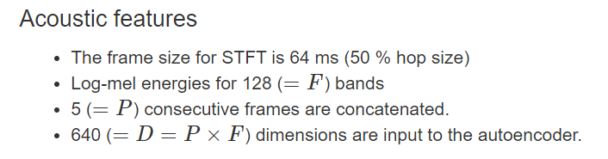
Input
Notes:
STFT：短时傅里叶变换

Slide 4
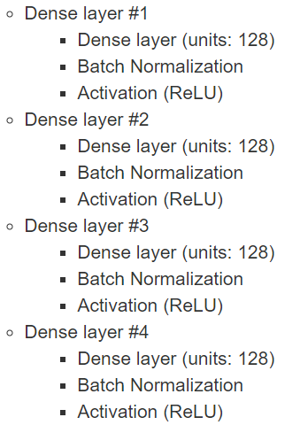
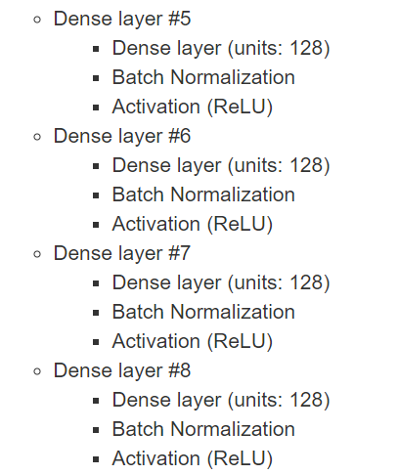
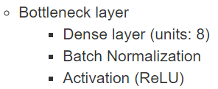

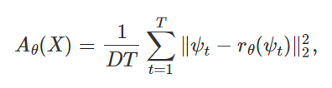
Network Architecture
The anomaly score
assume that Aθ follows a gamma distribution

Slide 5
Threshold
Assume that A_{θ} follows a gamma distribution，parameters are estimated from the histogram of A_{θ}
Threshold is determined as the 90th percentile of the gamma distribution.

Slide 6
MobileNetV2

Slide 7
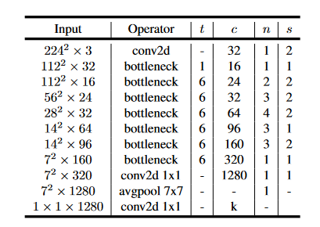
Network

Slide 8
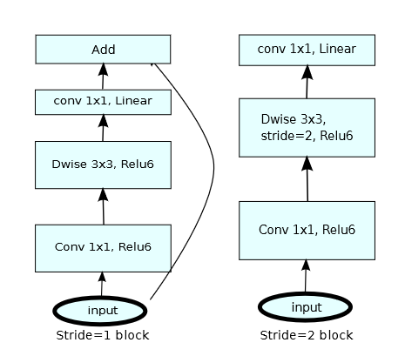
Bottleneck
Depthwise Separable Convolution：
Depthwise(DW) + Pointwise(PW)
ShortCut
Notes:
ShortCut: 解决深度模型中的退化问题：层数越深，梯度越容易发散，误差越大，难以训练。ResNet作者认为产生这种现象的原因是深度模型难以优化，难以收敛到较优的解，并假设相比于直接优化最初的plain networks的模型F(x)=y，残差F(x)=y-x更容易优化。
1. 复用特征， 2. 旁支block内先通过1x1升维， 再接depthwise conv以及ReLU, 通过增加ReLU的InputDim， 来缓解特征的退化情况.
Relu6:在Mobile v1里面使用ReLU6，ReLU6就是普通的ReLU但是限制最大输出值为6（对输出值做clip），这是为了在移动端设备float16的低精度的时候，也能有很好的数值分辨率，如果对ReLU的激活范围不加限制，输出范围为0到正无穷，如果激活值非常大，分布在一个很大的范围内，则低精度的float16无法很好地精确描述如此大范围的数值，带来精度损失。

Slide 9
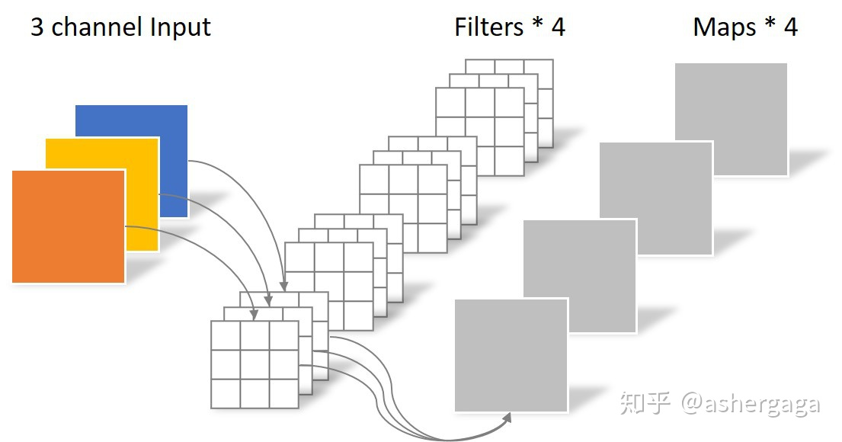
Convolution
N_std = 4 × 3 × 3 × 3 = 108

Slide 10
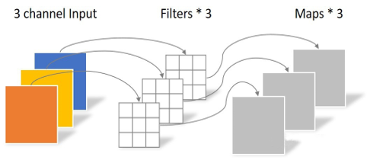
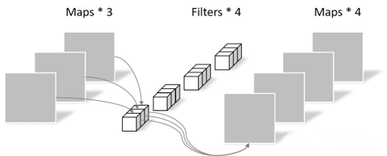
Depthwise Separable Convolution
N_depthwise = 3 × 3 × 3 = 27
N_separable = N_depthwise + N_pointwise = 39
N_pointwise = 1 × 1 × 3 × 4 = 12

Slide 11
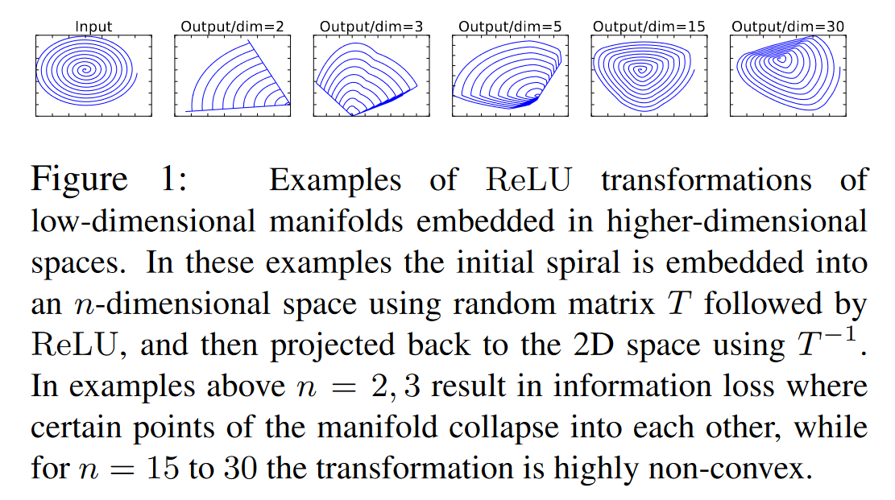
ReLu
Notes:
ReLU 变换的例子嵌入高维的低维流形空间。 在这些例子中，初始螺旋被嵌入到使用随机矩阵 T 后跟的 n 维空间ReLU，然后使用 T 投影回 2D 空间−1.在上面的例子中，n = 2, 3 导致信息丢失，其中流形的某些点相互坍缩，而对于 n = 15 到 30，变换是高度非凸的。

Slide 12
